Slide 1
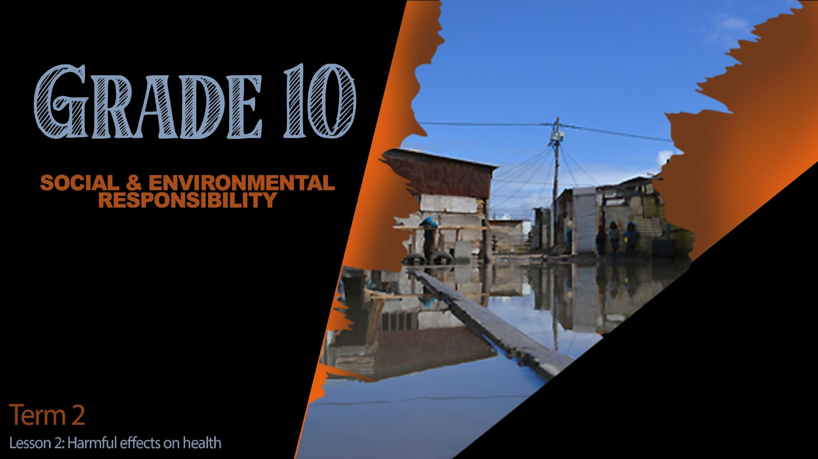

GRAAD 10
Sosiale en Omgewingsverantwoordelikheid
Kwartaal 2
Les 2: Skadelike gesondheidsnagevolge
Notes:
Skyfie 1: Inleiding en Groepsbespreking (4+4min)
Welkom terug, graad 10's! Ek is seker sedert ons laaste les, was jy meer bewus van die sosiale en omgewingskwessies op die nuus of in jou gemeenskap en wêreldwyd.
Kan enigiemand deel wat die term sosiale ongeregtigheid beteken?
Kan enigiemand deel wat die term omgewingsongeregtigheid beteken?
Welgedaan, klas! Dit is wonderlik om te sien jy het geluister! Kom ons begin met vandag se les.
Ek gaan 'n scenario beskryf en jou vra om die emosies wat jy voel te deel:
Jy kom ná 'n lang dag van die skool af by die huis, jy is moeg en honger. Jou ma/pa sit kos in die mikrogolfoond om warm te maak vir aandete en 30 sekondes later gaan die elektrisiteit gaan af.... Beurtkrag! Weer!
Hoe sou jy voel? Miskien kwaad? Gefrustreerd? Steeds honger omdat jy geen aandete kan maak nie.
Beurtkrag het 'n direkte impak op almal in Suid-Afrika. Elektrisiteit is deel van die basiese dienste wat munisipaliteite aan gemeenskappe lewer.
Beskryf kortliks in jul groepe watter impak beurtkrag op jou gehad het in die volgende gebiede: (Laat 3 min toe)
Jou lewe by die huis
Jou skoolwerk
Jou ouers se vermoë om te werk
Ons kan sien dat almal in hierdie klas op die een of ander manier deur beurtkrag geraak word. Vir sommige in Suid-Afrika is die impak so erg dat hul gesondheid of inkomste direk beïnvloed word. Sommige klein ondernemings in Suid-Afrika het gesluit omdat hulle nie sonder elektrisiteit kon werk nie. Dit beteken dat werkloosheid verhoog en namate armoede vererger. Beurtkrag is 'n kontemporêre omgewingskwessie wat 'n skadelike uitwerking op individue, gemeenskappe sowel as ons land het. Die realiteit is dat beurtkrag nie binnekort sal weggaan nie. As Suid-Afrikaners, moet ons positief wees en leer hoe om die uitdagings van moeilike situasies soos beurtkrag te oorkom.

Slide 2
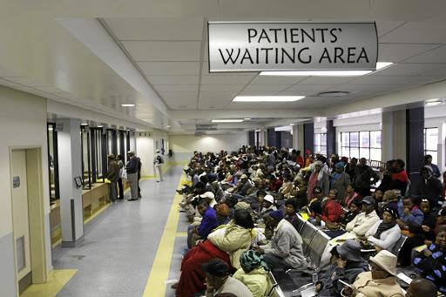
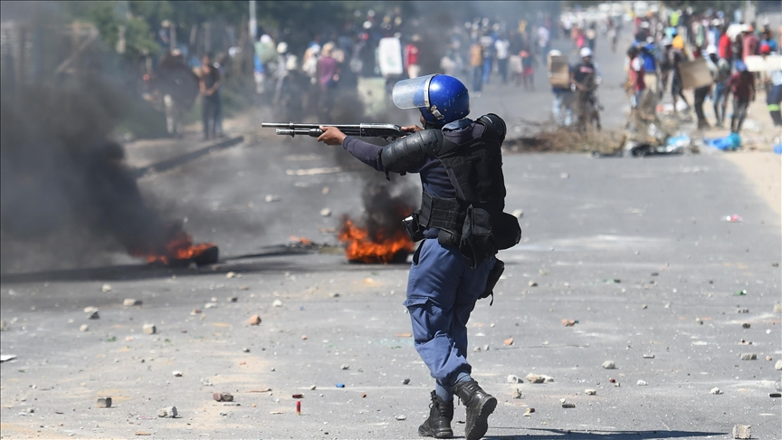
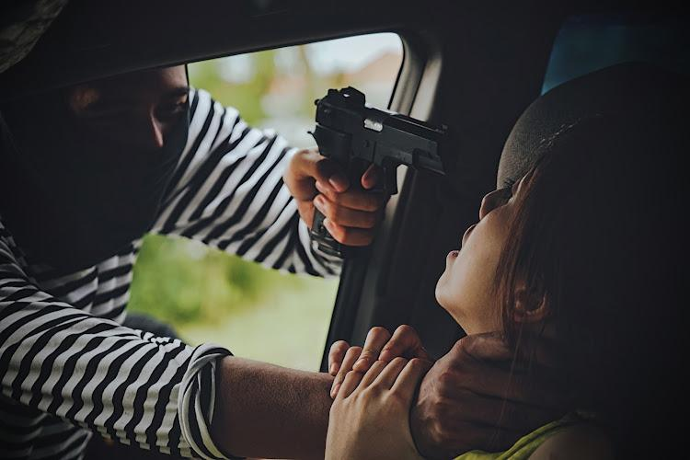
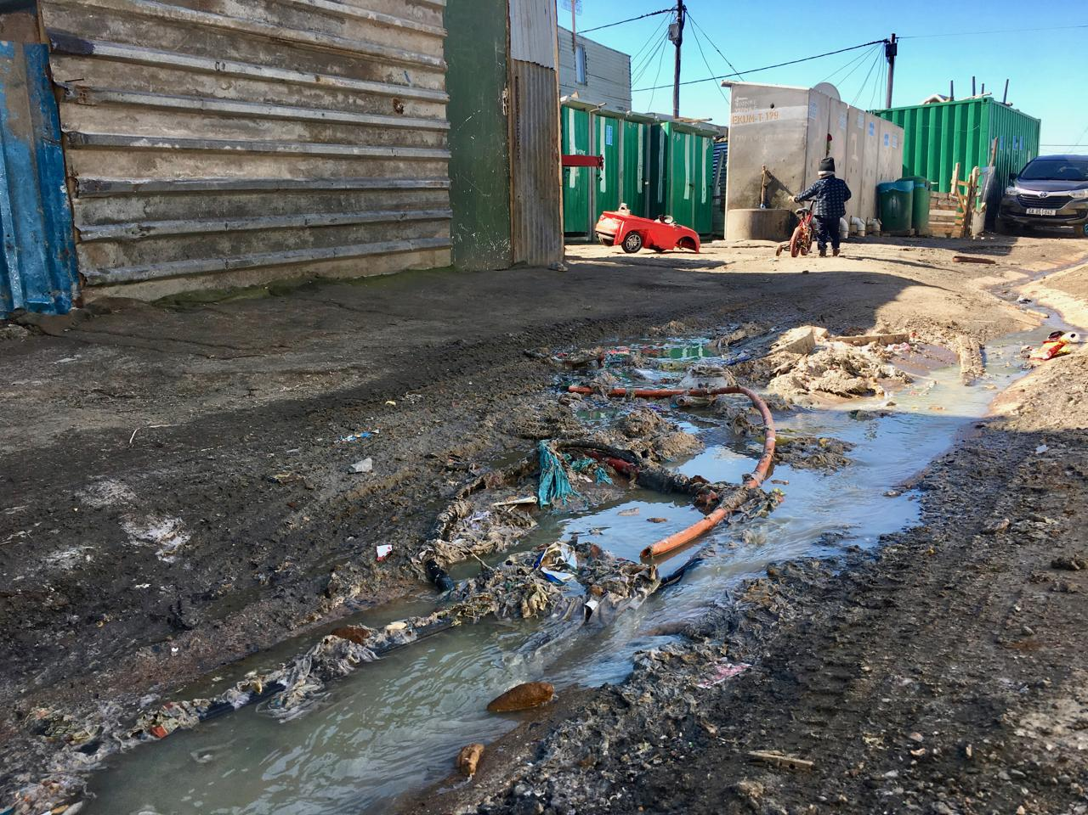
Can you remember????
?
KAN JY ONTHOU?
?
?
?
?
Notes:
Skyfie 2: Flitsaktiwiteit (3 min)
(Onderwysernota: 'n Flitsaktiwiteit vind baie vinnig plaas. Dit word gedoen deur die leerders se tydsberekening te toets en te sien hoeveel hulle onder druk kan onthou.
Op dieselfde manier as beurtkrag, sukkel ons met baie meer sosiale kwessies. In die laaste les het ons verskillende gevalle van sosiale onreg en die impak wat dit op plaaslike en globale gemeenskappe gehad het, nagevors. Kan jy van die voorbeelde onthou waarna ons gekyk het? Kyk of jy dit op jou werkkaart in Aktiwiteit 1 (Les 2 – Werkkaart) kan identifiseer?
(Lees die lys hieronder nadat jy leerders 2 min gegee het om vinnig te probeer onthou)
Geweld
Misdaad
Armoede
Gebrek aan basiese dienste en hulpbronne
Ongelyke toegang tot basiese hulpbronne.
Veiligheid en sekuriteit
Wat is van die skadelike gevolge wat hierdie hedendaagse sosiale kwessies op jou as individu en jou gemeenskap sal hê? Kom ons evalueer deur meer in detail na een voorbeeld te kyk.

Slide 3
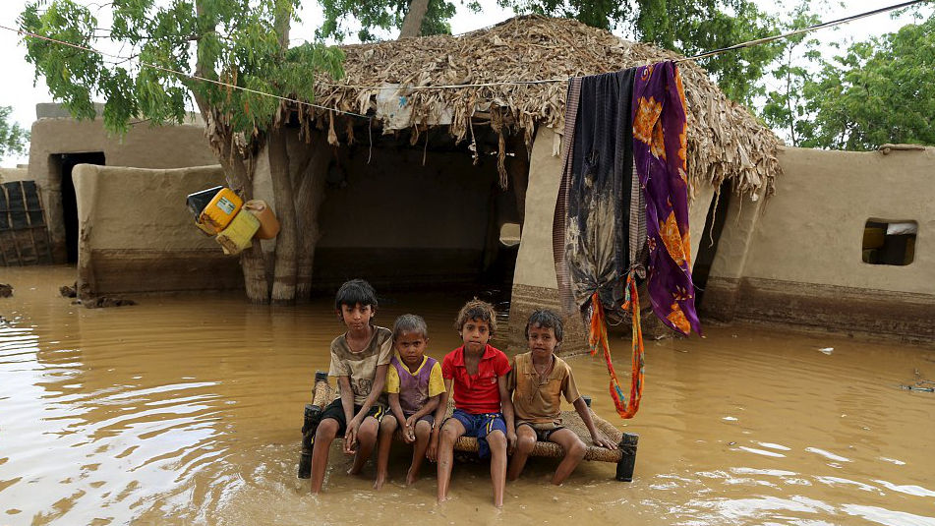
Impact on physical health
Impact on safety
Impact on mental health
Notes:
Skyfie 3: Groepsaktiwiteit (10 min) en Onderrig (5 min)
Stel jou voor dit was jy en jou vriende. Jy woon in hierdie gemeenskap langs 'n vloedvlakte waar dit soms droog is, maar wanneer dit reën, dan oorstroom alles.
Onthou dat jy jou verbeelding moet gebruik wanneer jy hierdie aktiwiteit bespreek. Neem 'n oomblik in jou groep om jou voor te stel hoe u lewe elke dag sou wees. Gebruik hierdie frases om jou groepsbespreking te lei. Identifiseer VYF kenmerke van 'n lewe van armoede.
Skool
Hongerte
Siektes a.g.v. vloede/oorstromings
Slaapplek
Klere
Geestesgesondheid
Veiligheid
Vra twee groepe om kortliks terugvoer te gee. Ek dink ons kan sien dat armoede elke area van die lewe sal beïnvloed. Ons weet dat armoede 'n impak het op hoe jou basiese daaglikse behoeftes bevredig word. Mense wat in armoede leef, het nie geld om elke dag kos te koop nie en dikwels honger ly. Soms, soos in hierdie foto, word hulle gedwing om in 'n gebied te woon waar hul gesondheid beïnvloed word en dit maklik is om siek te word en gemeenskappe ly selfs aan siektes soos cholera (dit is 'n bakteriële infeksie wat opgedoen word deur besmette water te drink wat dikwels dodelik kan wees, veral vir jong kinders en bejaardes). Ons kan ook uit hierdie foto sien dat behuising 'n probleem is, aangesien nie almal hul eie huis het wat stabiel is nie. Daar is uitdagings met privaatheid, aangesien baie dikwels in klein ruimtes slaap.
Een van die oorsake van armoede is werkloosheid, maar ongelykheid, of sosiale ongeregtighede, gebrek aan onderwys (gekoppel aan werkloosheid); gebrek aan toegang tot skoon water en voedsame kos (alle sosiale kwessies).
Wie kan onthou wat die definisie van werkloosheid is? Die term werkloosheid verwys na 'n situasie waar 'n persoon aktief werk soek, maar nie werk kan kry nie. In Suid-Afrika is die grootste groep mense wat werkloos is, die jeug.
Armoede is wanneer mense nie in basiese behoeftes kan voorsien nie. (Wat is ons mees basiese behoeftes?)

Slide 4
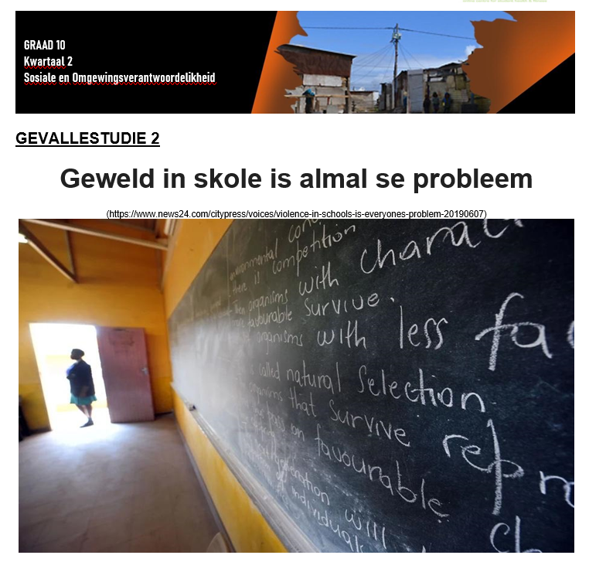
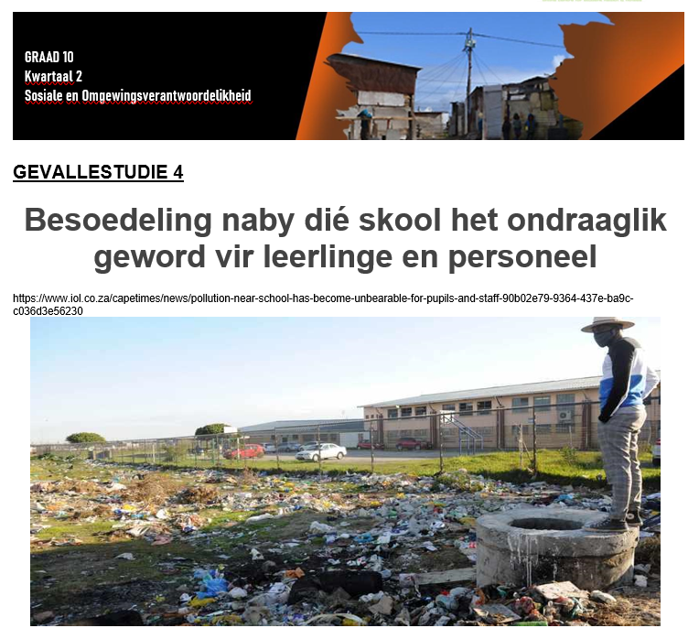
Notes:
Skyfie 4: Individueel (10 min) (opsomming van inligting)
In die laaste les het ons na hierdie twee gevallestudies gekyk. Ek is seker jy kan weer na dieselfde twee gevallestudies kyk en sommige van die skadelike gevolge van misdaad ('n sosiale ongeregtigheid) en besoedeling ('n omgewingsongeregtigheid) op individue en die gemeenskap identifiseer.
Kies EEN van hierdie gevallestudies wanneer jy die vraag in Aktiwiteit 2 (Les 2 - Werkkaart) beantwoord.
Begin Aktiwiteit 3 ​​op jou werkkaart. Noem eers DRIE skadelike nagevolge op die individue en die gemeenskap.
(Onderwysernota: Hierdie aktiwiteit sluit 'n refleksiekomponent in en sal waarskynlik vir huiswerk voltooi moet word. Gee 2 minute om die les af te handel.)

Slide 5
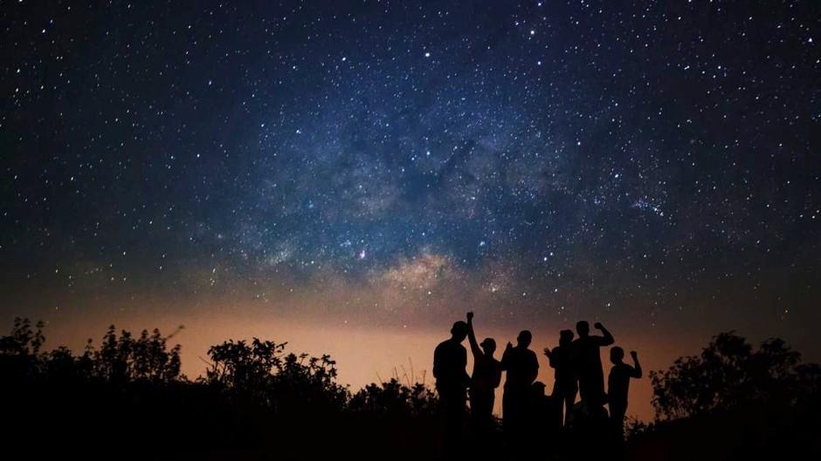
Beurtkrag-uitdaging…
Notes:
Skyfie 5: Afsluitingsuitdaging (4min)
Onthou, daar is baie kwessies wat so oorweldigend lyk en soms voel ons ons kan nie 'n verskil maak nie. Soms is dit die uitkyk wat ons het teenoor die kwessie wat die verskil maak. Ons het tydens hierdie les begin praat oor al die negatiewe gevolge van beurtkrag. Vandag gaan ek jou uitdaag om iets anders te doen as daar weer beurtkrag is. Kyk na hierdie lys op jou werkkaart in Aktiwiteit 4 (Les 2 - Werkkaart). Omkring drie dinge wat jy hierdie week gaan probeer.
Kyk saam met my ma / pa / broer / suster na die sterre en vertel hulle van my dag.
Drink 'n glas water / sap saam met 'n vriend en deel jou gunstelingherinneringe van jou laerskooljare.
Speel met dominoes / 30 Seconds of 'n ander speletjie wat jy en jou gesin geniet.
Maak 'n afspraak om vir jou ma of pa 'n rug- of voetmassering te gee.
Tel daardie instrument op wat jy nog altyd wou speel werk deur 'n gids wat jou sal leer om beter te speel.
Skryf 'n gedig vir iemand spesiaal in jou lewe wat hulle sal laat weet hoe spesiaal hul vir jou is.
Vind 'n stil area, luister na musiek en maak 'n kunswerk net vir die plesier daarvan.

